Slide 1

Проектная работа
МДК 01.03 Осуществление интеграций модулей в программный продукт
Специальность 09.02.07 Информационные системы и программирование
Выполнила Колиниченко Екатерина Сергеевна,
группа 43П курс 4
Руководители: Мамшева Ю.С.
Нижний Новгород
2024 г

Slide 2
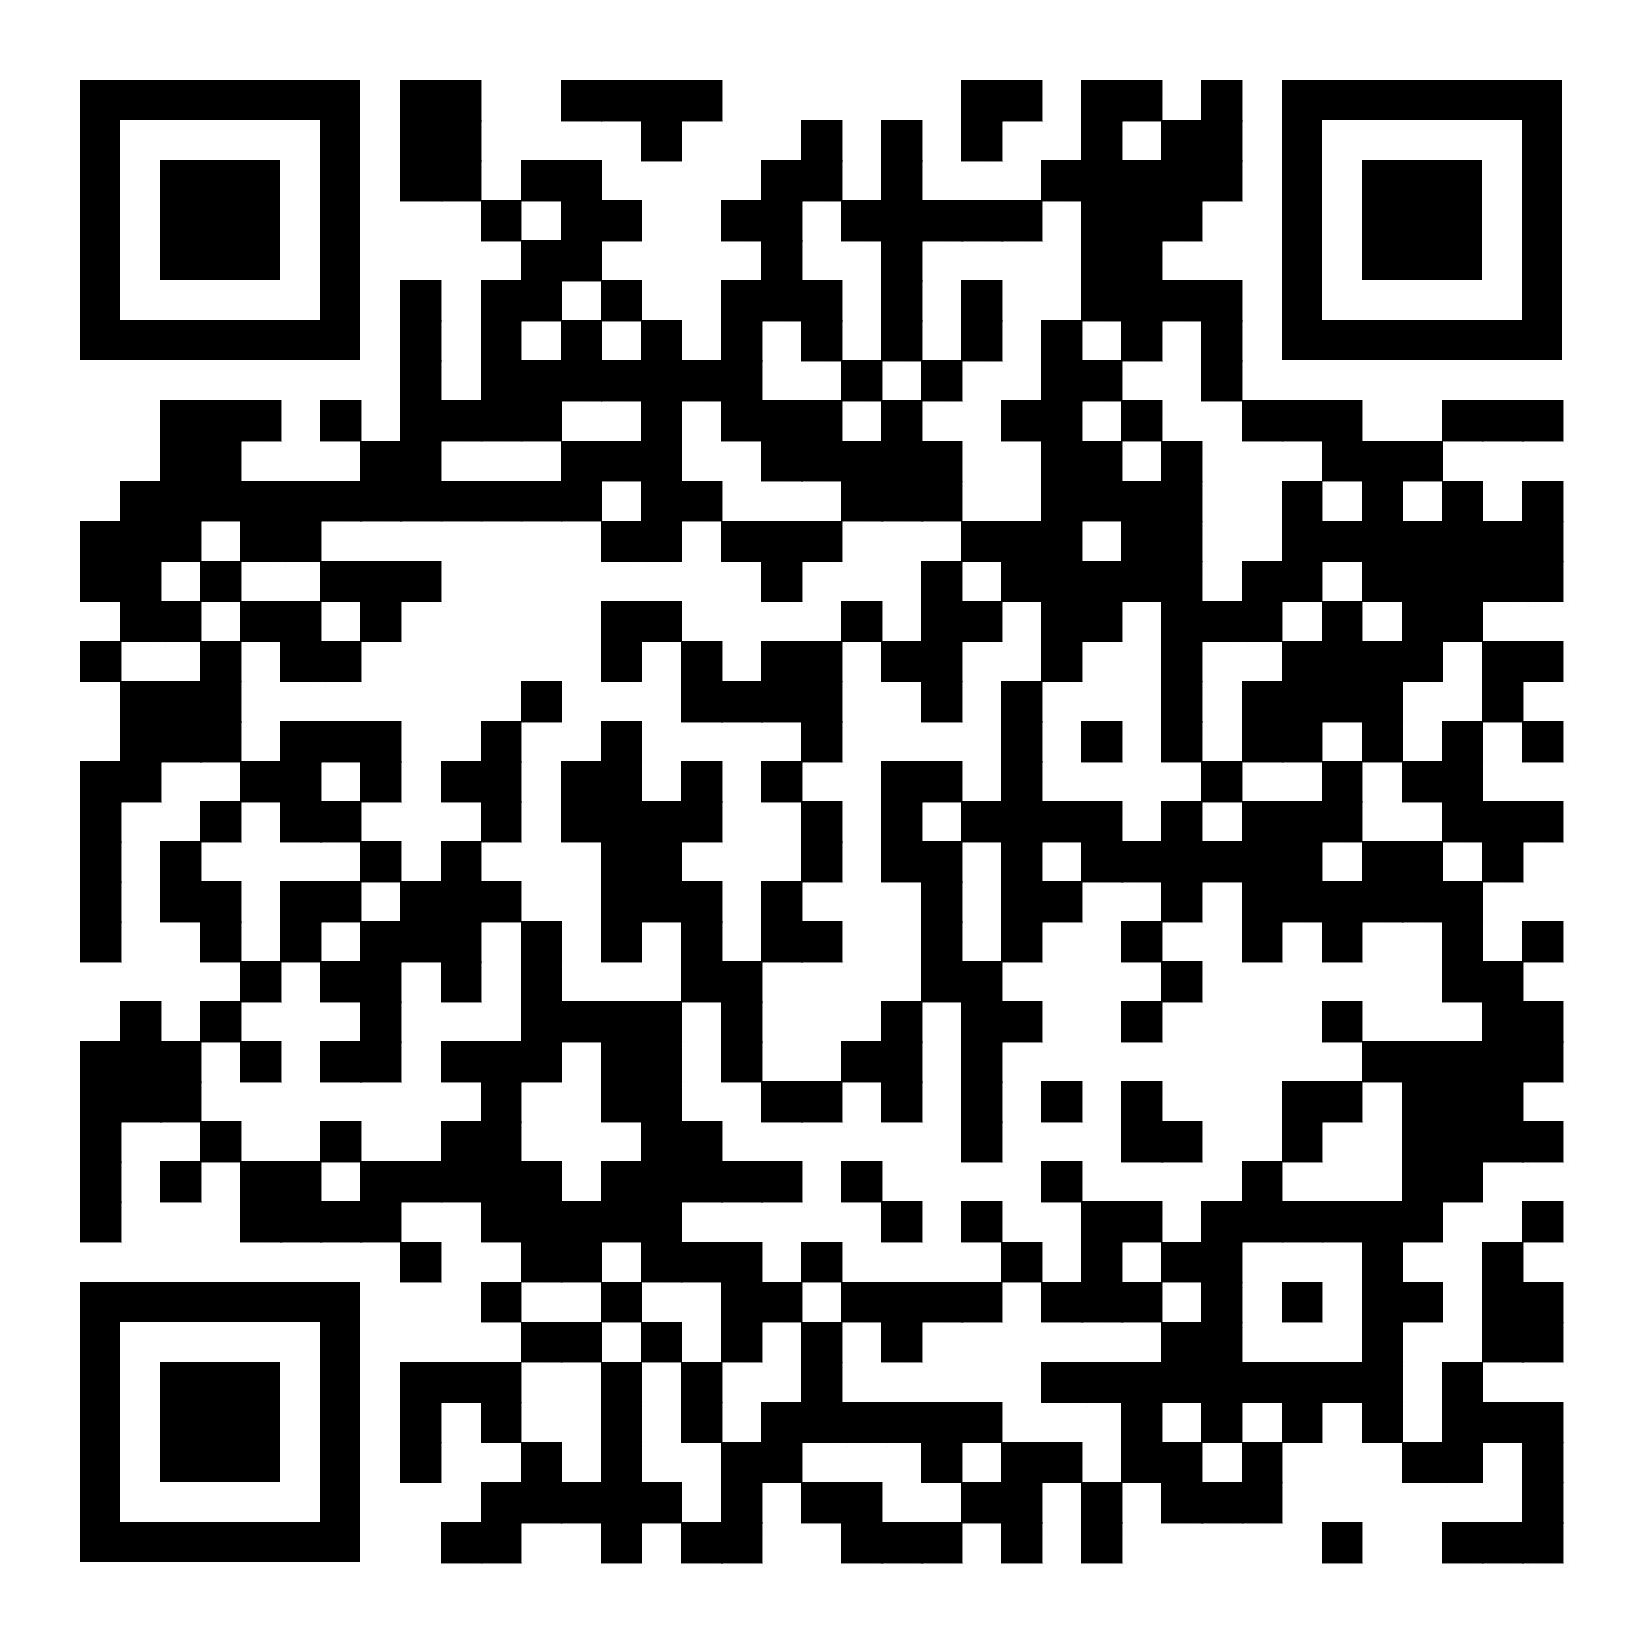
ЦЕЛЬ И ЗАДАЧИ
Цель разработки - создание мобильного приложения MeowMates, где хозяин может зарегистрировать своего котика и найти ему друга.
Задачи:
Создать макет приложения
Разработать серверную часть приложения
Провести тестирование серверной части приложения
Создать мобильное приложение
Провести тестирование мобильного приложения;
Подготовить отчет и презентацию о разработанном продукте;
Презентовать мобильное приложение MeowMates

Slide 3
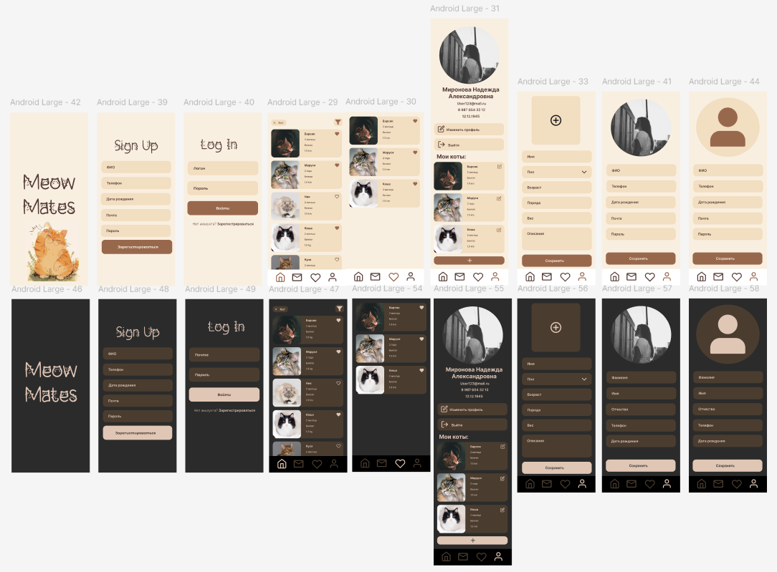
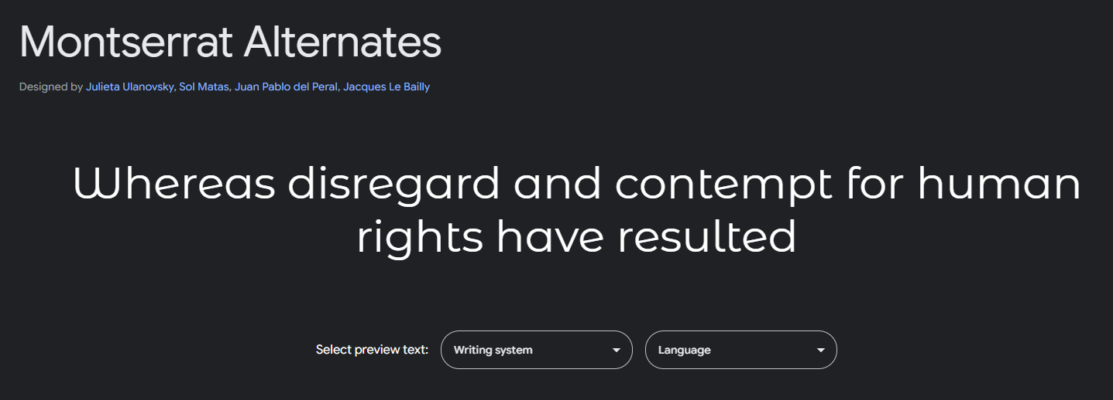
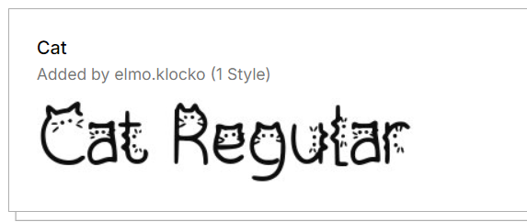
Макет приложения
Шрифты:

Slide 4
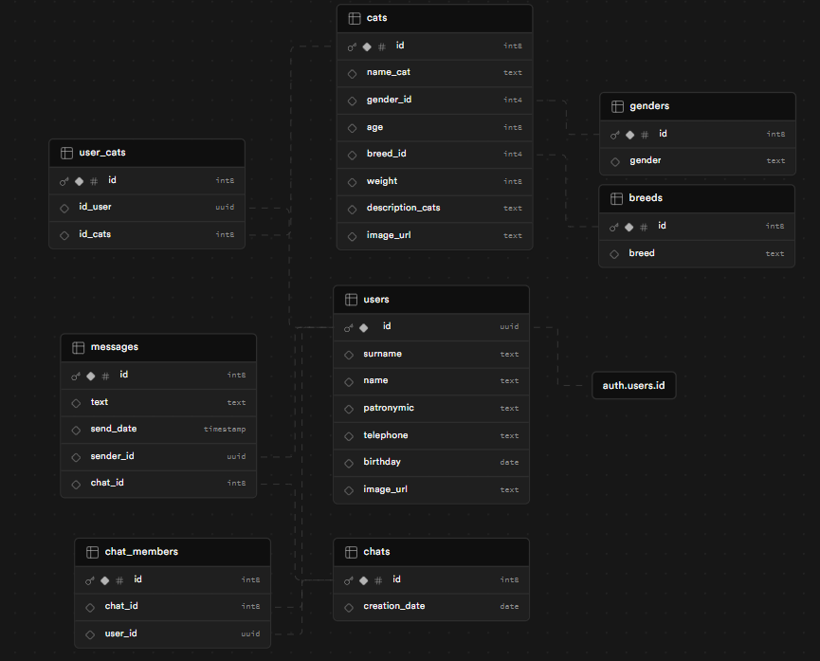
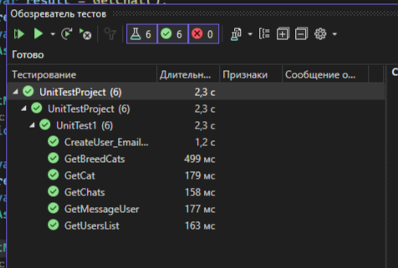
Серверная часть

Slide 5
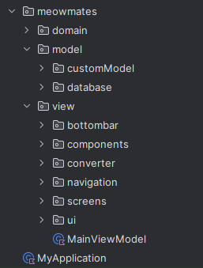
Мобильное приложение
Архитектура:

Slide 6
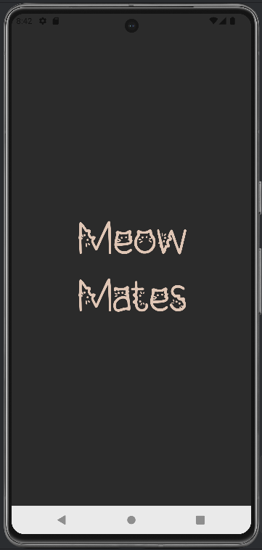
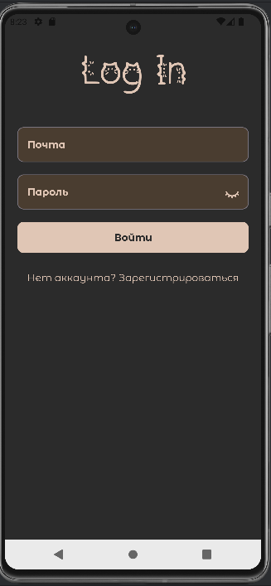
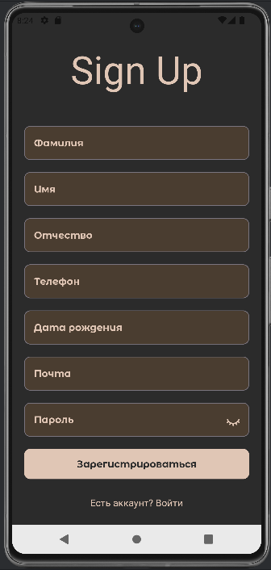
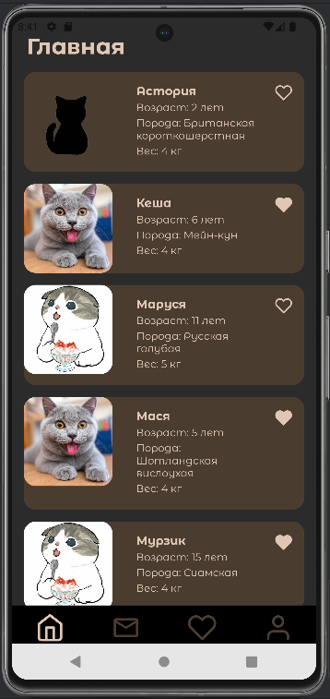
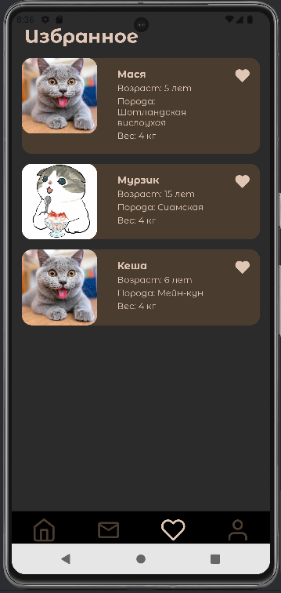
Мобильное приложение

Slide 7
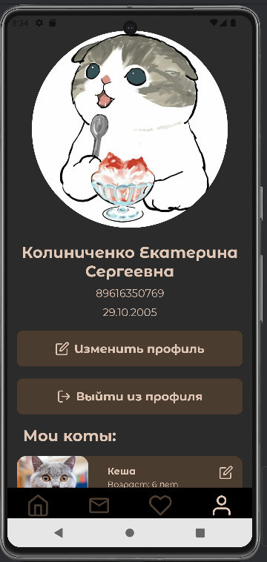
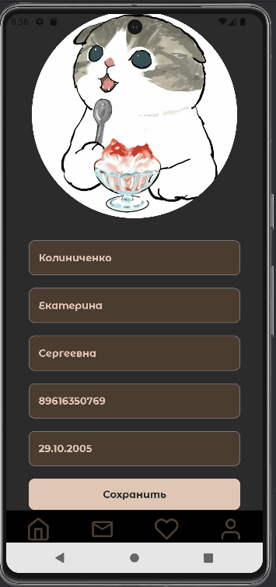
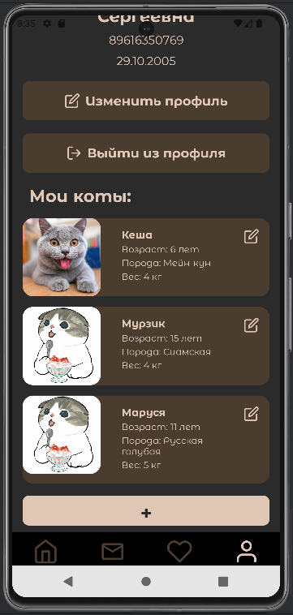
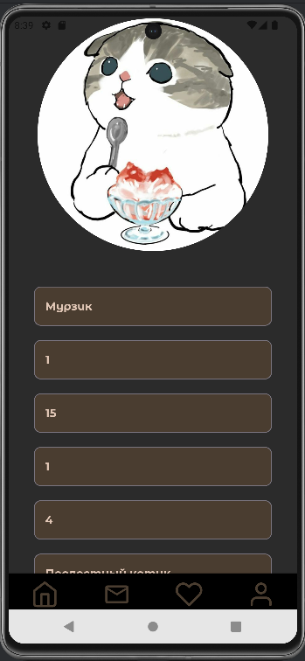
Мобильное приложение

Slide 8
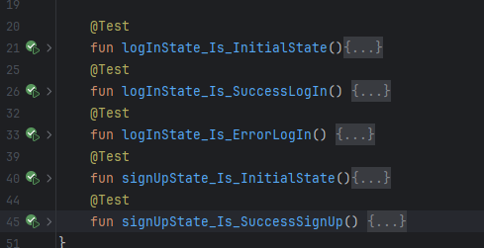
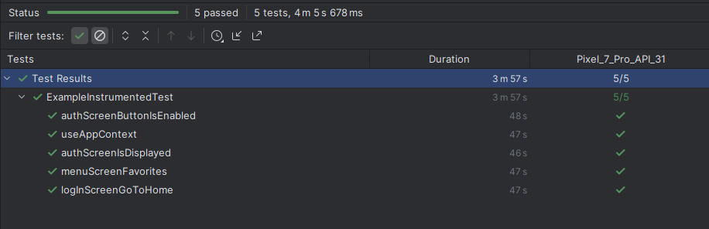
Тестирование мобильного приложения

Slide 9
Заключение
Разработано мобильное приложение
Достигнуты поставленные задачи
Мобильное приложение протестировано
Разработана документация

